Slide 1
Да раздвижим
Присъединете се
www.bgbeactive.org/
нашите училища!

Slide 2
^{НАШАТА МИСИЯ}
Отбелязваме Европейски ден на спорта в училище, за да насърчим физическата активност сред учениците на международно ниво и да включим колкото се може повече деца, млади хора, училища и организации.

Slide 3
ЕВРОПЕЙСКИ ДЕН НА СПОРТА В УЧИЛИЩЕ (ЕДСУ)
Паневропейска инициатива, която насърчава физическата активност
Ежегоден ден на спорта в училище
^{120 минути физическа активност}
Училищата организират този ден за всички

Slide 4
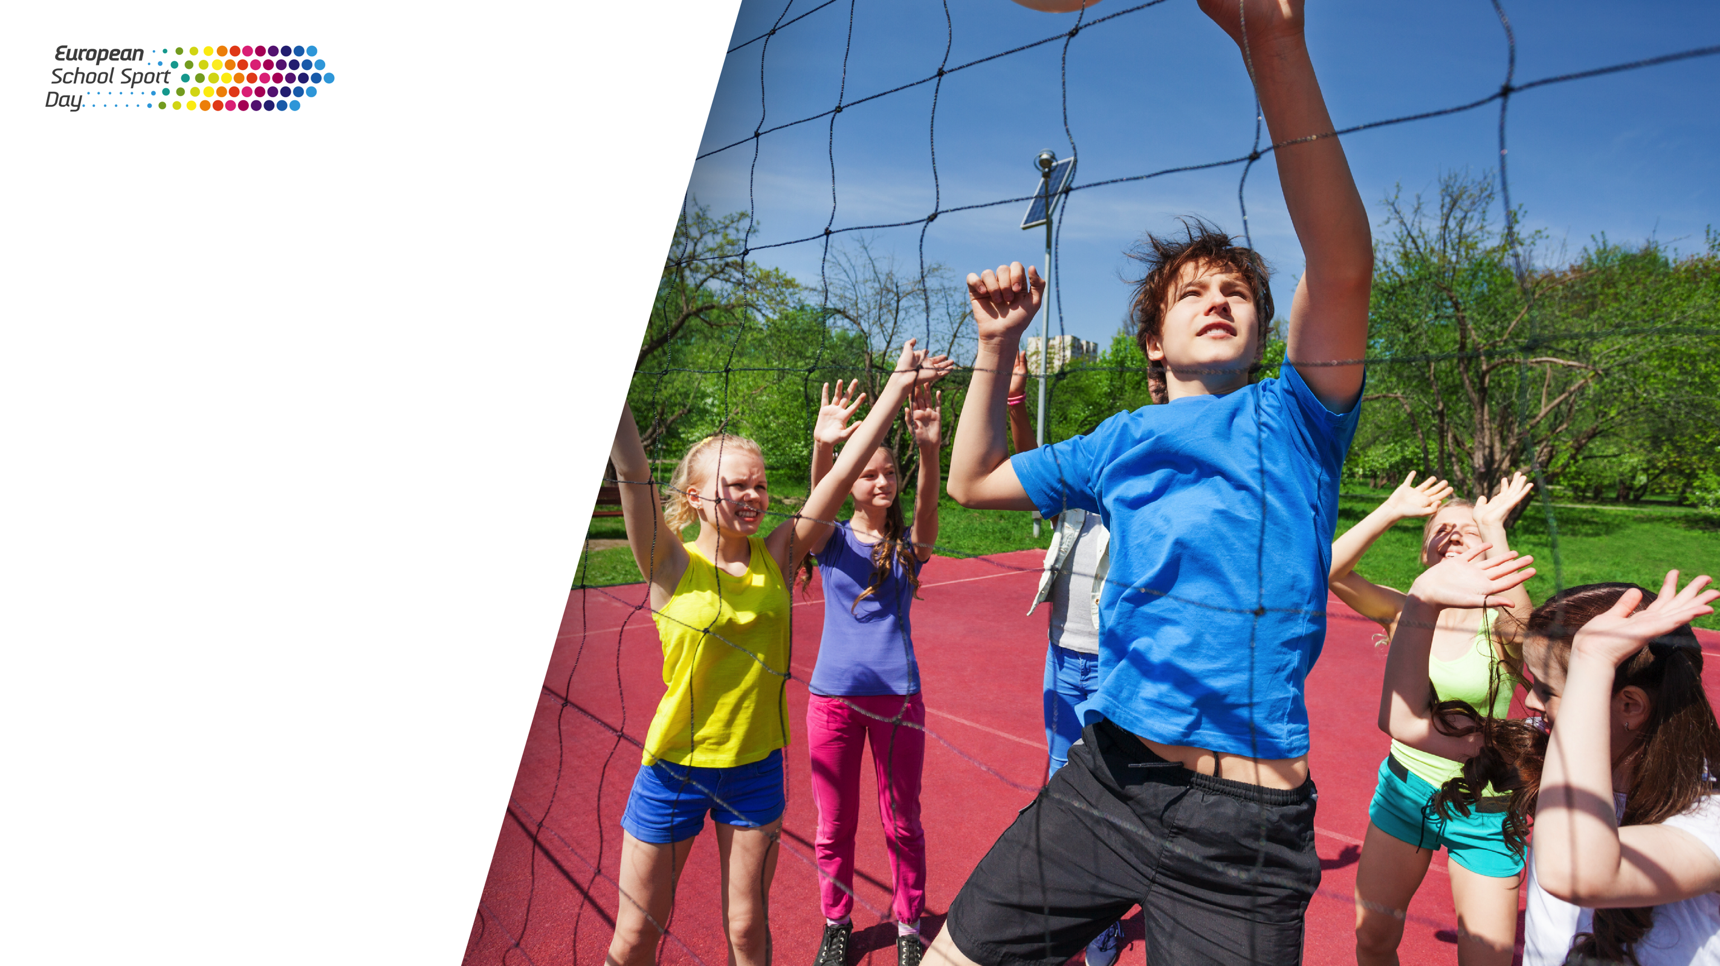
²⁰¹⁵
^{Повече от 1 000 събития}
^{Повече от 300 000 участници}
²⁰¹⁶
^{20 държави}
^{1.5 милиона деца}
^{6500 училища}
^{1 национална мрежа}
Нашите партньори

Slide 5
5 причини да се включите в ЕДСУ на 29 септември
Популяризиране на физическото възпитание и спорта в училищата
Създаване на условия за забавление на младите хора чрез физически активности
Подобряване на общественото здраве и благополучие чрез въвеждане на методи за учене през целия живот
Подпомагане на социалното приобщаване и развиване на социалните компетенции учениците
Установяване на връзка с други европейски държави

Slide 6
Какво да направите, за да станете част от ЕДСУ?
Регистрирайте Вашето училище на:
^{Използвайте хаштаг #ESSD}
Отразете Вашето събитие и ни споделете!

Slide 7
^{Имате нужда от помощ?}
^{Ние Ви предлагаме} ^{наръчник, който ще Ви помогне!}
ИЗТЕГЛИ

Slide 8
^{Свържете се с нас!}
^{www.bgbeactive.org}
Николета Янева
Координатор „Образование“
Телефон за контакти: 0898 296 705
E-mail: nikoleta@bgbeactive.org

